Slide 1

Simple is Best 코드리뷰
일시: 2021.12.31.(금)
장소: 구미구미 마이구미

Slide 2
1. 관리자 페이지
Vue 에서 Django 로 User 목록을 요청함(Userlist, UserWaitList)
Vue 에서 해당 목록에서 유저에 대한 이벤트 요청 시(ex. 회계지정, 회장지정, 가입 승인 등)
해당 유저가 가지는 회원에 대한 filed를 변경( ex. 가입 승인 시, is_active = 1, 회계 지정 시, authority = 2 등등)
해당 요청이 종료되면, User목록을 재 요청 하여 목록 Update

Slide 3
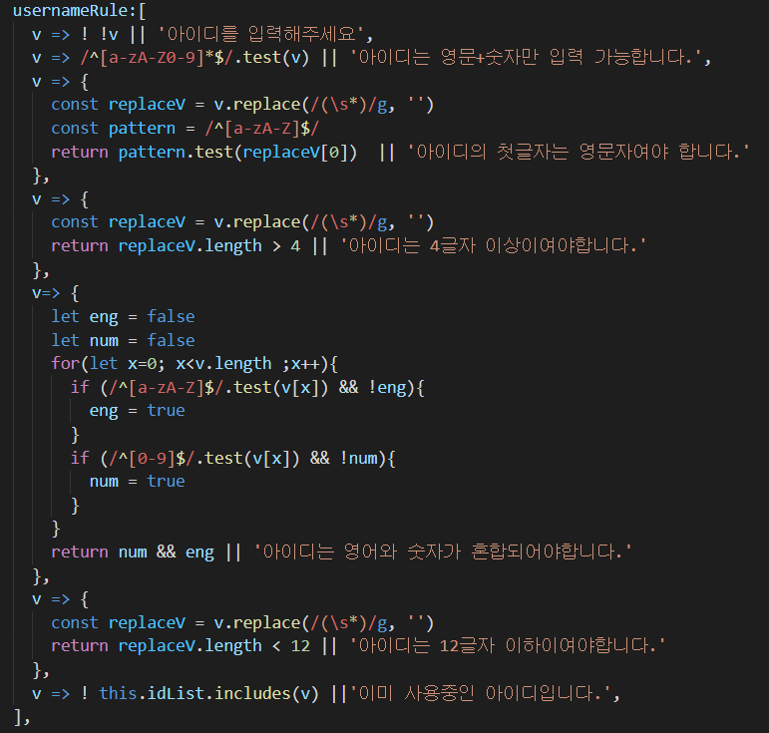
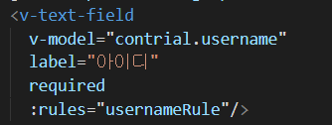
2. 회원 가입(유효성 검사)
V- text-field 에는 rules 라는 것이 존재함. 이를 활용한다면, 유효성 조건을 내가 지정할 수 있음

Slide 4
2. 회원가입(nodemailer)
Vue 에서 AWS 에 기능인 lambda 로 요청을 보냄(node.js)
Node.js 에서는 받은 payload(parameter)를 기반으로 html 파일을 구성함.
구성한 파일을 nodemailer기능을 활용하여, 지정된 email로 보냄.

Slide 5
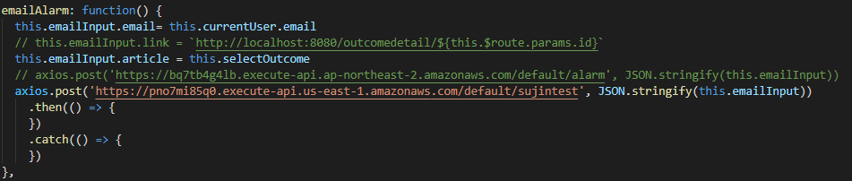
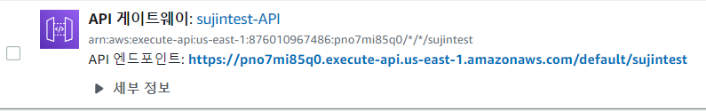
2. 회원가입(nodemailer)

Slide 6
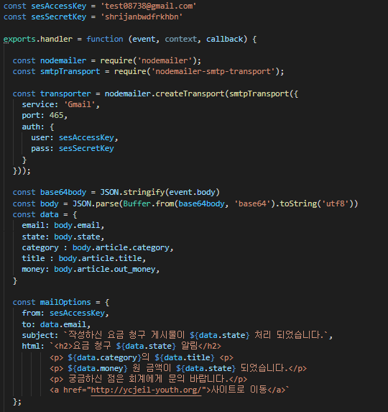
2. 회원가입(nodemailer)
[1:2] – 이메일을 보낼 계정
[4:5] – 이메일을 보낼 때 사용할 modules 호출
[6:13] – 이메일을 보낼 때 필요한 요소 설정
[14:22] – Vue 에서 받은 정보를 받을 data 구성
[23:31] – 이메일에 보낼 제목과 내용 폼 구성

Slide 7
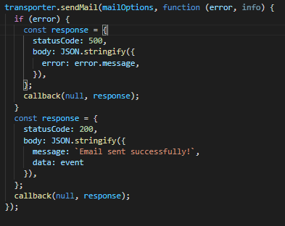
2. 회원가입(nodemailer)
[2:9] 에러발생시 500 코드와 함께 에러메시지 출력
[10:17] 전송 성공 시 200코드와 함께, success 메시지 출력

Slide 8
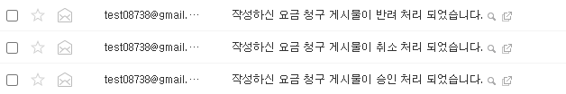
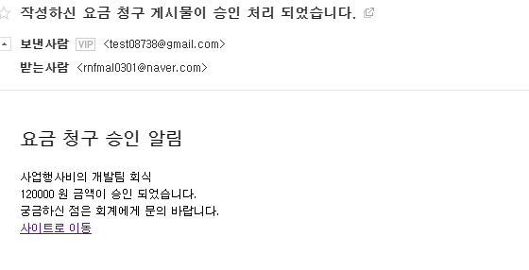
2. 회원가입(nodemailer)

Slide 9
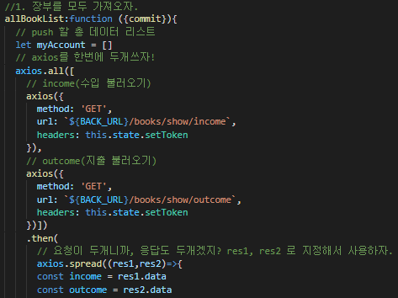
3. 장부 코드
+ axios 두개 쓰는 방법
axios.all 을 사용하여, 요청을 보낼 주소들을 규격에 맞게 설정해준다.
.then 에 요청이 두개이므로 .spread를 사용하여 응답인자를 설정한다.

Slide 10
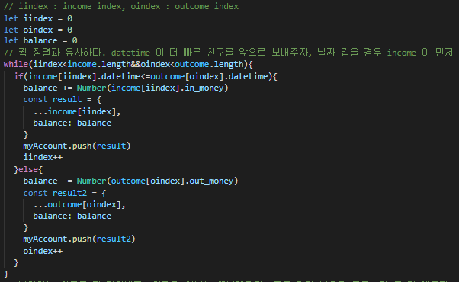
3. 장부 코드
+ 수입, 지출 장부를 섞는 방법
income index 와 outcome index 를 별개로 둔다.
두개의 index 중 하나라도 도달 시 반복이 종료되는 while 문을 구성한다.
날짜를 비교하여, 더 오래된 날짜일 경우, 해당 data에 balance 값을 추가하여 list에 추가한 뒤 index를 증가시킨다.

Slide 11
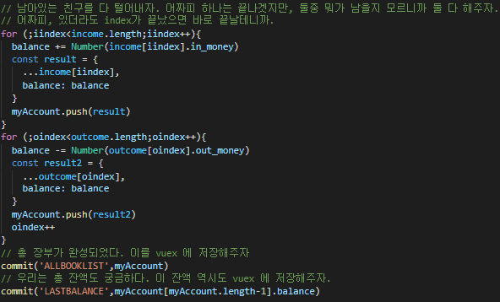
3. 장부 코드
+ 수입, 지출 장부를 섞는 방법
남은 index를 가지고 있는게 있다면, for문을 통해 남은 걸 모두 list에 추가한다.
해당 값을 mutation 으로 보내준다.
잔액도 궁금하니, 최종 잔액 은 mutation 의 balance 로 보내준다.

